Slide 1

ПРАВИЛА ДРУЖБЫ: 1. НЕ ПРЕДАВАЙ… 2. ПРОЯВИ ЗАБОТУ О… 3. БУДЬ ВЕЖЛИВЫМ С… 4. НЕ ОСТАВЛЯЙ В БЕДЕ…

Slide 2

КРИТЕРИИ: 1. Отрывок пересказан близко к тексту, реклама произведения соответствует алгоритму. 2. Выступление эмоциональное и выразительное. 3. Иллюстрация обложки соответствует содержанию. 4. Правило дружбы сформулировано правильно.

Slide 3
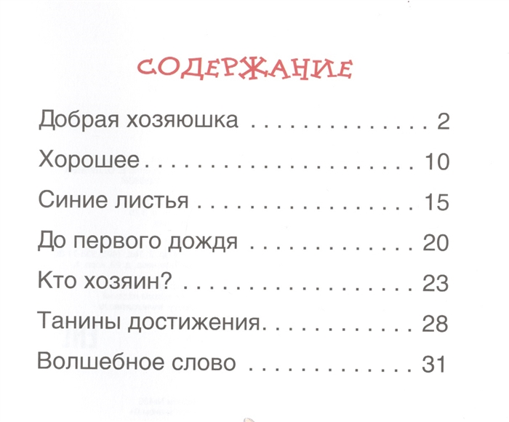

Slide 4


Slide 5



ТЕМА «КНИГИ О ДРУЖБЕ»

Slide 6

КЛЮЧ

